Slide 1

VIOLENCIA CONTRA LA MUJER
WASARIY
WASARIY APP
PROTOTIPO

Slide 2

Reto inicial
¿Cómo podemos disminuir los índices de violencia contra la mujer en la localidad?
Alcance
La expectativa de los habitantes se basa en aumentar la sensibilización hacia la ciudadanía para que pueda actuar firmemente ante cualquier abuso hacia la mujer, para que denuncie activamente los casos de violencia y se proteja la integridad de las madres cabeza de familia, Utilizando la tecnología como medio
Reto Propuesto “Contribuir y hacer País”
Crear un prototipo que de una visión amplia
. Crear cultura de transformación
. Canal de comunicación
. Impacto social inclusivo
. Investigación nuevas tecnologías
. Crear Marca

Slide 3





REQUERIMIENTOS DE DESARROLLO
Requerimientos de infraestructura
Boostrap
Ionic
Html5
Css3
Javascript
Ruby on rails
Postgrest 9.4(Base de datos)
sublime

Slide 4
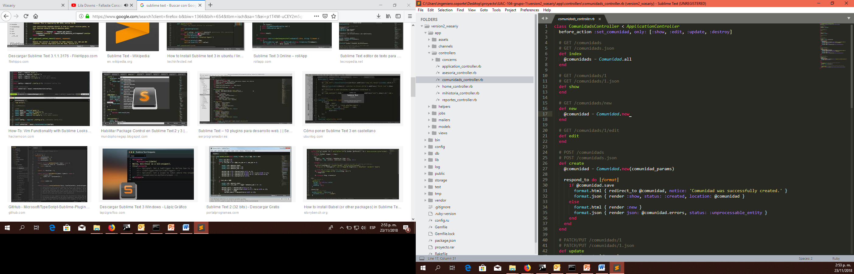
REQUERIMIENTOS DE DESARROLLO

Slide 5
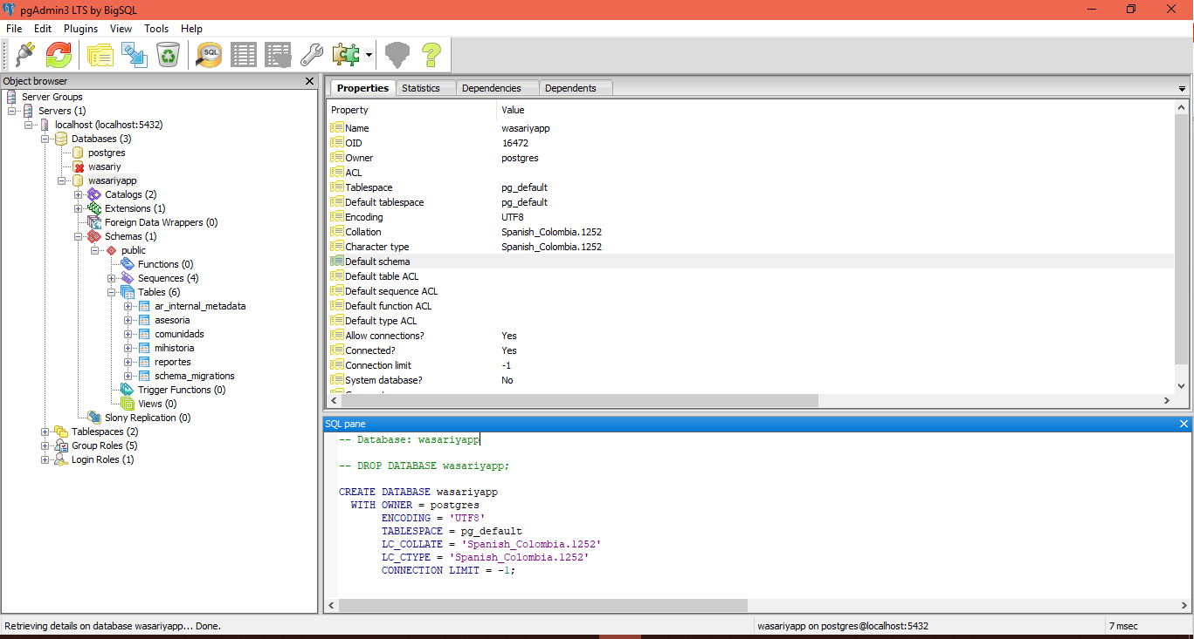
BASE DE DATOS
Base de Datos Wasariyapp

Slide 6
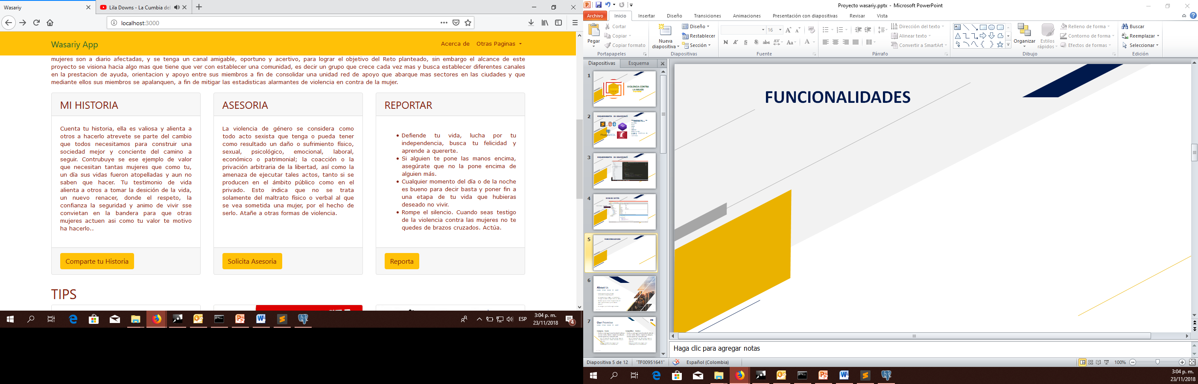
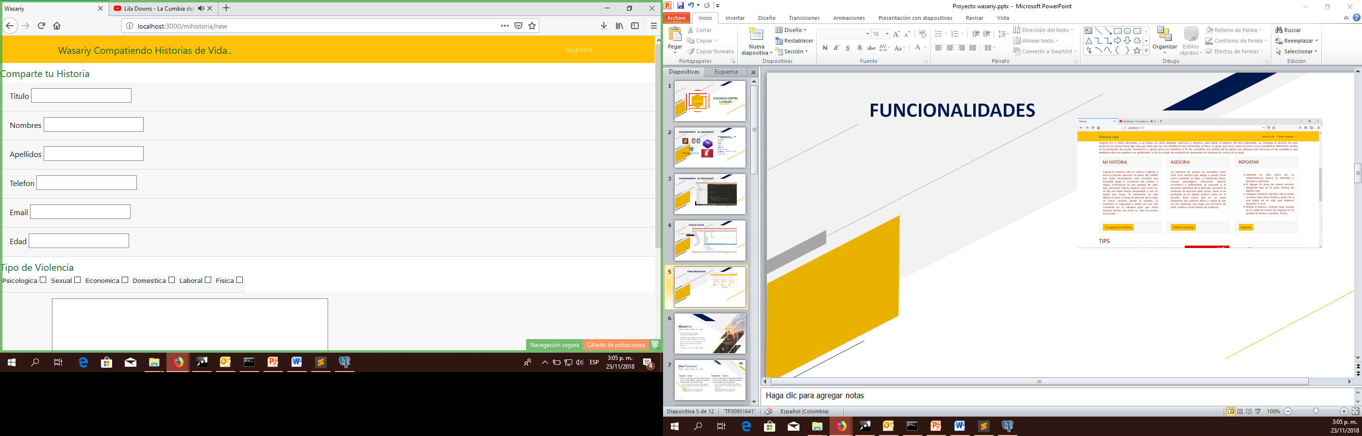
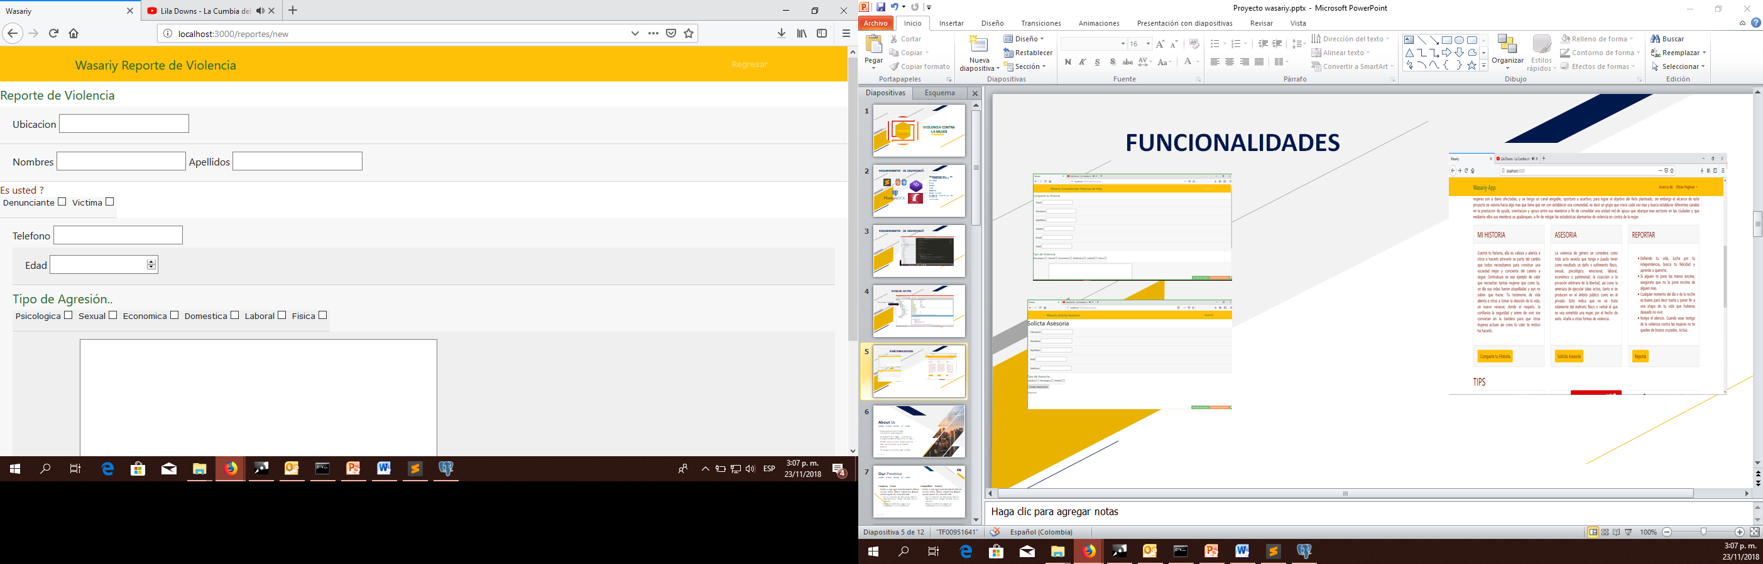
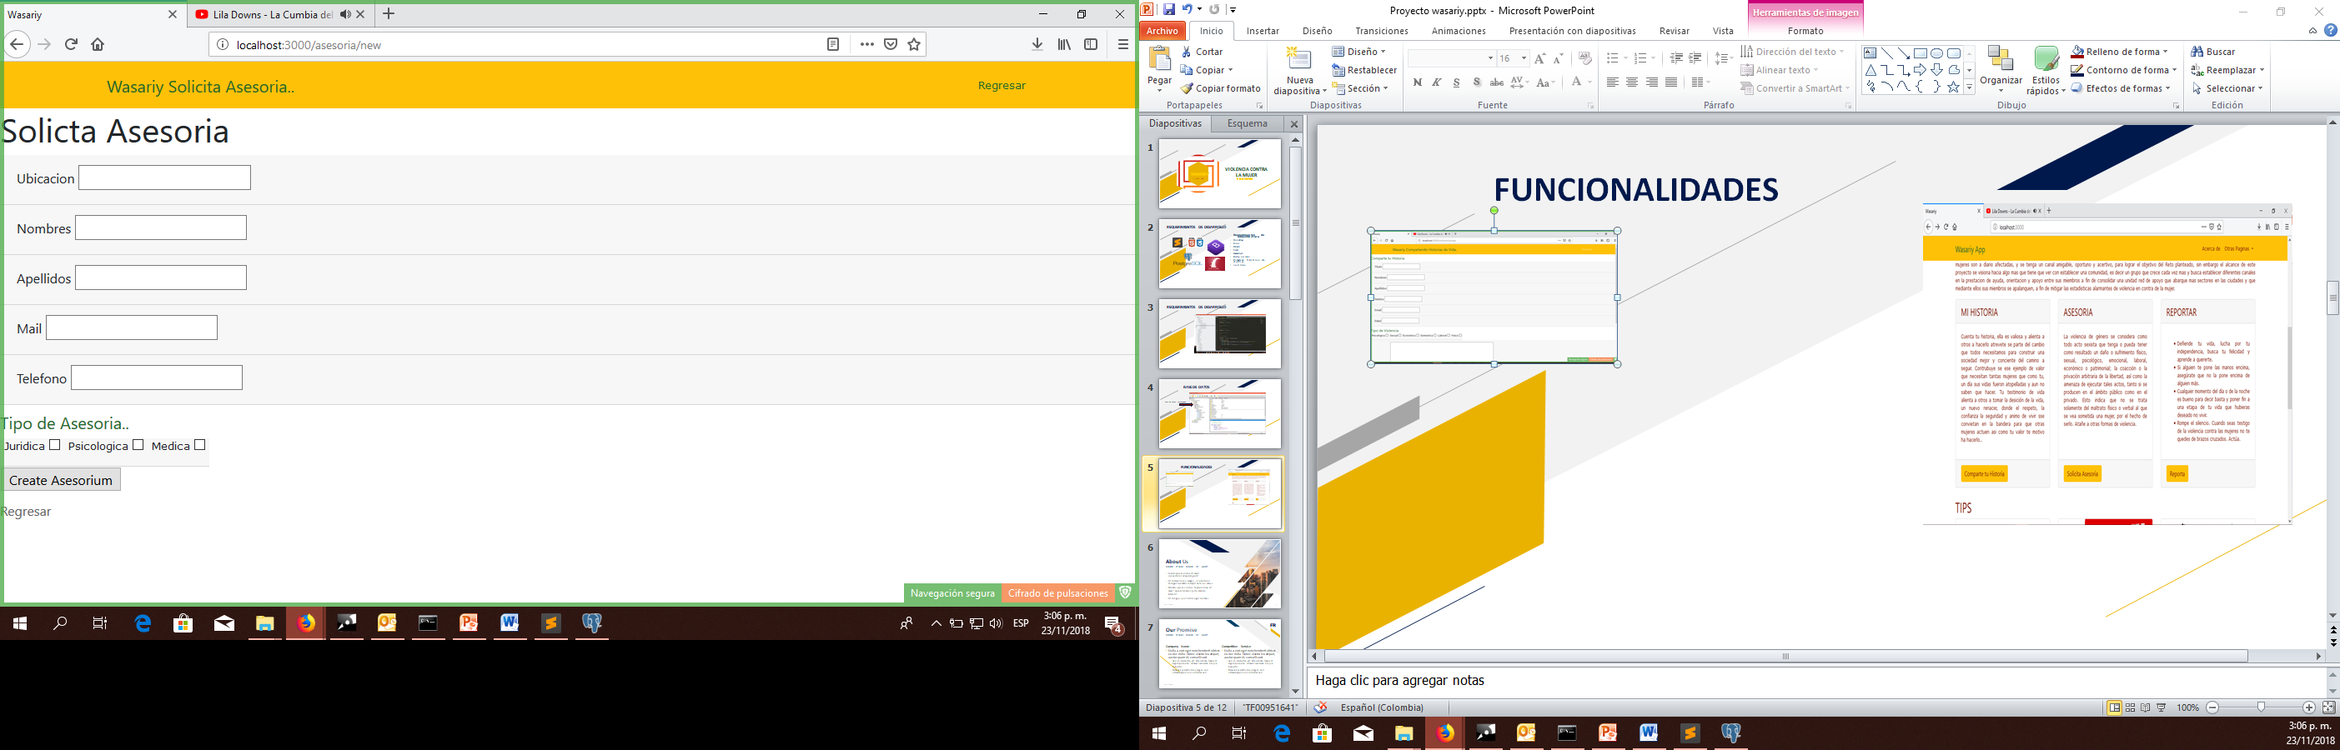
FUNCIONALIDADES
MI HISTORIA
REPORTAR
ASESORIA

Slide 7
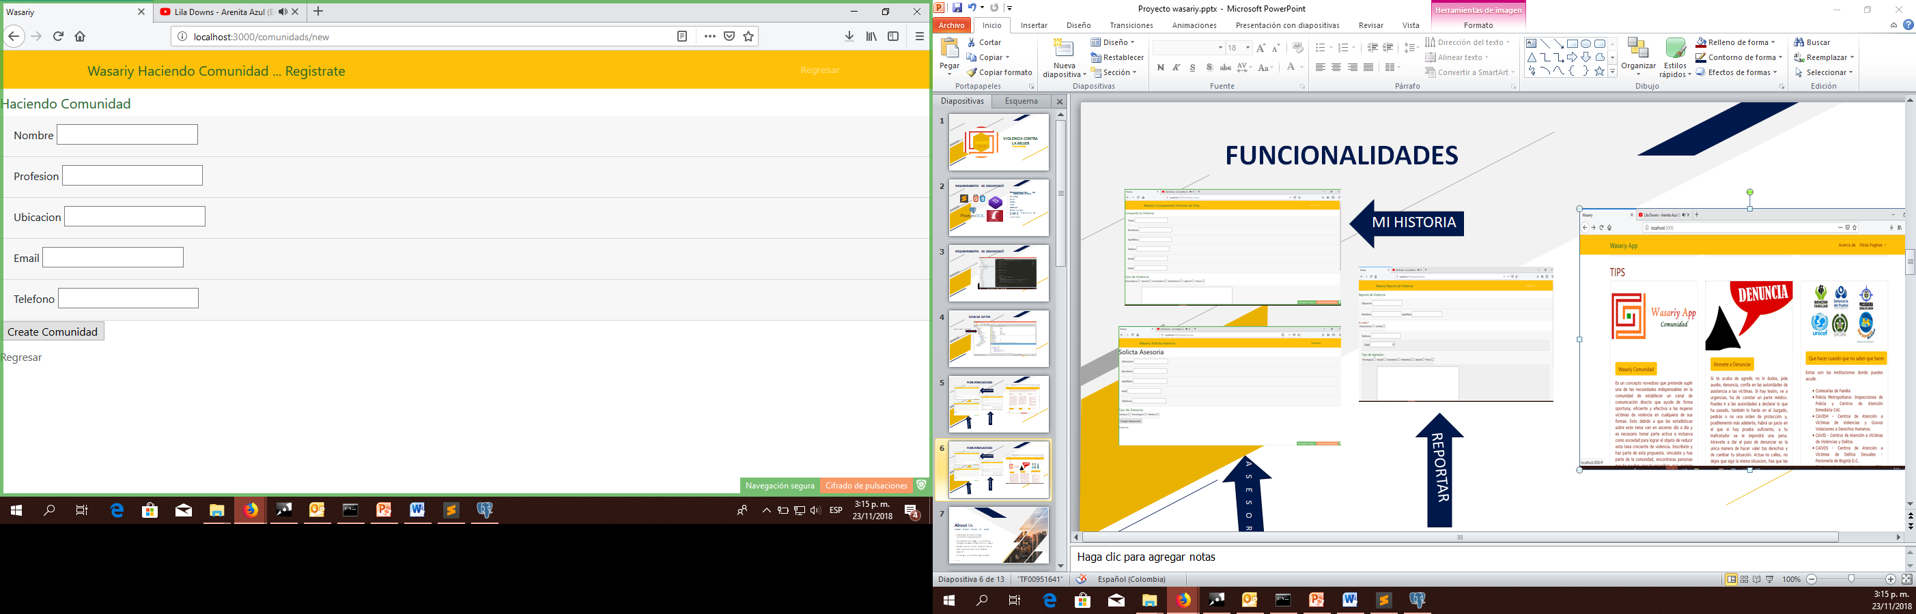
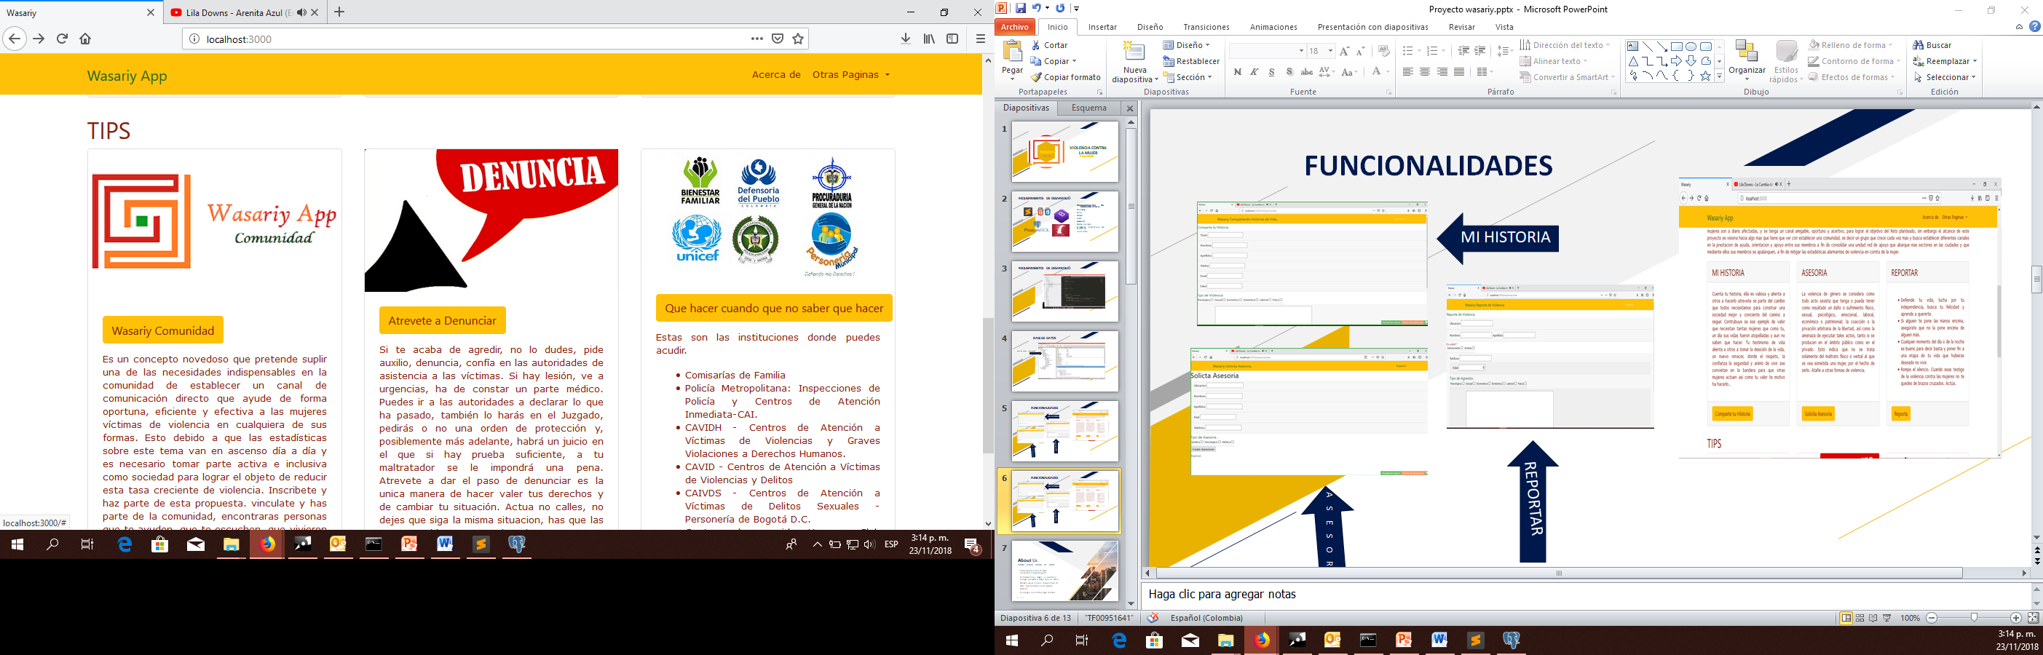
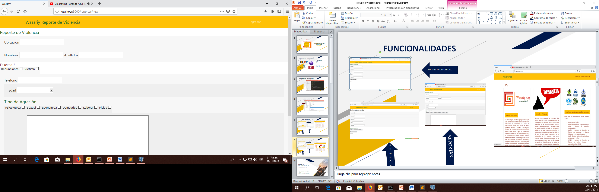
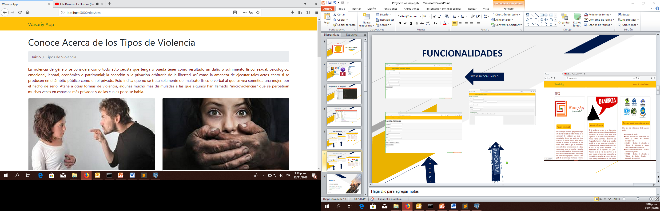
FUNCIONALIDADES
WASARIY COMUNIDAD
REPORTAR
Que hacer

Slide 8
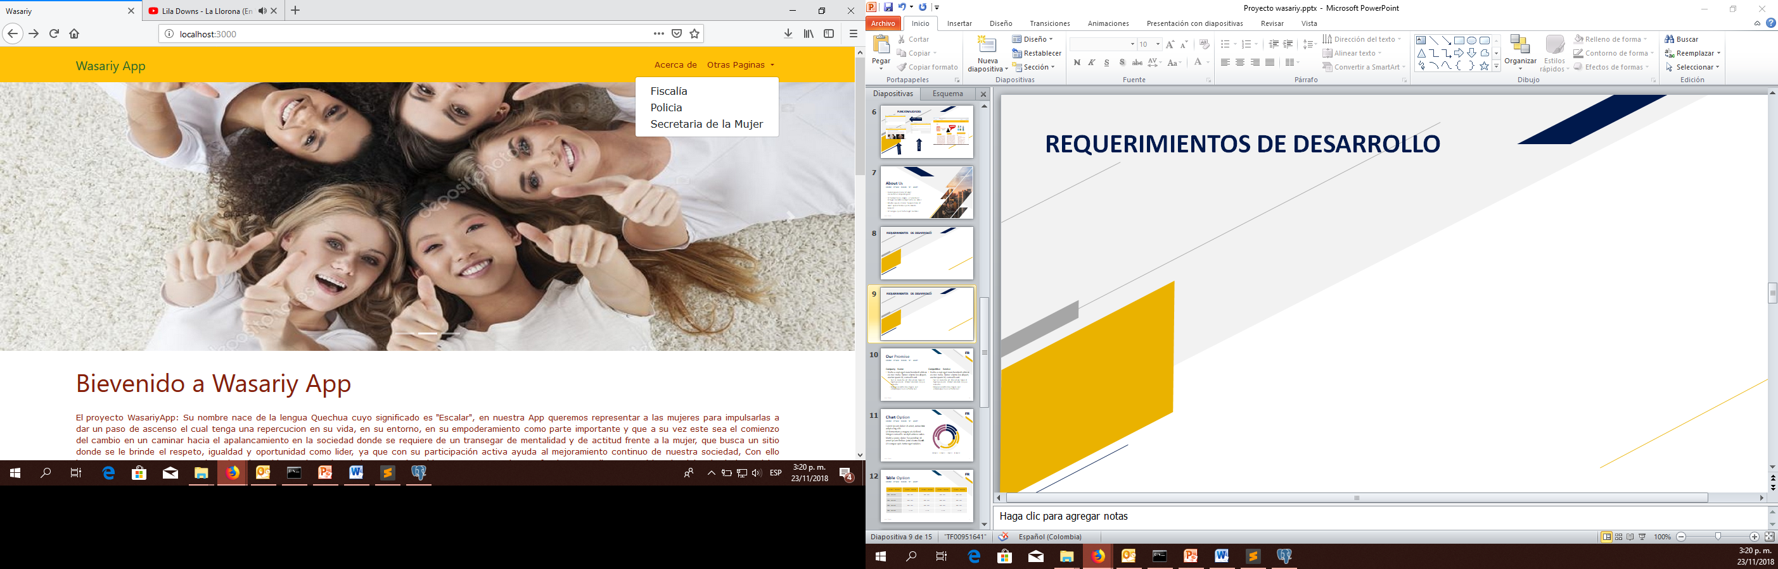
REQUERIMIENTOS DE DESARROLLO

Slide 9
PRESENTADO POR
Yuri Arciniegas Rodriguez
Eduardo Enrique Baron

